Slide 1

Global Weekly Report
SKinno News Global Insight
2024.07.01 ~ 2024.07.07
PRAIN GLOBAL

Slide 2
1-1. Blog - Insight break down / SKinno News Global
■ 일간 인사이트 / SKinno News
■ 주간 인사이트 / SKinno News
기간 : 2024.07.01 ~ 2024.07.07
기간 : 2024.05.06 ~ 2024.07.07
Sustainable Polyester Fiber
Batteries in Future Transportation
구분 | 전주 | 금주 | 증감
주간 총 방문자 수 | 2,208 | 2,218 | ▲10
일 방문자 수 | 315 | 317 | ▲2
주간 총 페이지뷰 | 3,193 | 3,247 | ▲54
일페이지뷰 | 456 | 464 | ▲8
콘텐츠 | 3 | 2 | ▼1
날짜 | 5월2주 | 5월3주 | 5월4주 | 5월5주 | 6월1주 | 6월2주 | 6월3주 | 6월4주 | 7월1주
주간 총 방문자 수 | 1,841 | 1,827 | 3,590 | 3,881 | 1,929 | 1,951 | 2,343 | 2,208 | 2,218
일 방문자 수 | 263 | 261 | 513 | 554 | 276 | 279 | 335 | 315 | 317
주간 총 페이지뷰 | 2,841 | 2,724 | 4,788 | 5,250 | 2,734 | 2,777 | 3,223 | 3,193 | 3,247
일페이지뷰 | 406 | 389 | 684 | 750 | 391 | 397 | 460 | 456 | 464
콘텐츠 | 1 | - | 1 | 1 | - | 1 | 3 | 3 | 2

Slide 3
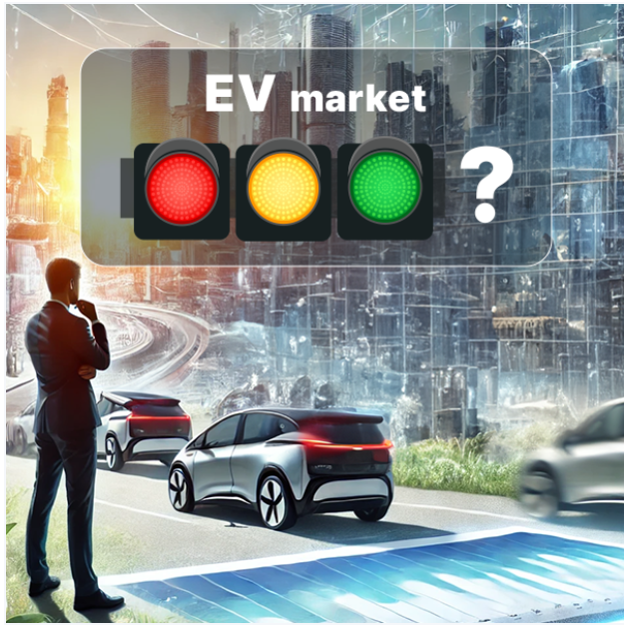

1-2. Blog – Insight break down / SKinno News Global
■ 평균 UV, PV (per week)
기간 : 2020.6.10(GA시작) ~ 2024.07.07
UV 평균치 | PV 평균치
2,821 | 4,107
■ 해외유입 방문자 수 증감 추이
* 이미지 클릭시 연결
기간 : 2024.05.06 ~ 2024.07.07
해외방문자 수 감소 / 국내방문자 수 증가
해외 유입 방문자 수는 1,441 (▼171)로 전주 대비 약 11% 감소 / 국내 유입 방문자 수는 777 (▲181)로 전주 대비 약 30% 증가

Slide 4
1-3. Blog – Insight Post / SKinno News Global
■ 주간 주목 받은 포스트 BEST 6
기간 : 2024.07.01 ~ 2024.07.07
게재 일자 | 포스트명 | 주간 PV | PC | 모바일 | 유입 경로 (구글 애널리틱스)
24/7/4 | Why the future of transportation in the US remains battery electric (by James Carter) | 290 | 129 | 161 | - 직접유입 (41%) - Linkedin.com (41%)
24/6/17 | SK On develops polymer electrolytes for lithium metal batteries | 92 | 75 | 17 | - 직접유입 (51%) - Google.com (28%)
24/6/26 | SK On signs MOU with ExxonMobil for lithium offtake in U.S. | 86 | 71 | 15 | - 직접유입 (51%) - Google.com (31%)
24/7/5 | World’s first* supply chain established for more sustainable polyester fiber based on CO2-derived material as well as renewable and bio-based materials | 84 | 75 | 9 | - Google.com (55%) - 직접유입 (35%)
24/6/28 | SK On recognized as “best supplier” by Ferrari | 70 | 42 | 28 | - 직접유입 (50%) - Google.com (26%)
24/2/6 | [SK Innovation’s 2023 Financial Results] Recording sales of KRW 77.29 trillion and operating profit of KRW 1.9 trillion | 62 | 60 | 2 | - Google.com (79%) - 직접유입 (10%)

Slide 5
1-4. Blog – Demographic Insight / SKinno News Global
■ 글로벌 접속 현황 TOP 7
기간 : 2024.07.01 ~ 2024.07.07
순위 | 국가 | 총 방문 수 (비중) | 총 페이지뷰 (비중) | 해당국가 콘텐츠 PV (비중) | 가장 많이 본 콘텐츠
1 | South Korea | 464 (41.41%) | 777 (47.45%) | 43 (5.53%) | Why the future of transportation in the US remains battery electric (by James Carter)
2 | United States | 326 (29.09%) | 456 (27.85%) | 80 (17.54%) | Why the future of transportation in the US remains battery electric (by James Carter)
3 | India | 195 (17.40%) | 254 (15.51%) | 28 (11.02%) | Why the future of transportation in the US remains battery electric (by James Carter)
4 | Singapore | 132 (11.78%) | 208 (12.70%) | 9 (4.33%) | [SK Innovation’s 2023 Financial Results] Recording sales of KRW 77.29 trillion and operating profit of KRW 1.9 trillion
5 | Japan | 109 (9.73%) | 185 (11.30%) | 7 (3.78%) | SK IE Technology CEO Kim Cheol-jung visited production base in Poland, emphasizing the importance of securing competitive advantages through thorough preparation
6 | China | 116 (10.35%) | 168 (10.26%) | 8 (4.76%) | SK On develops polymer electrolytes for lithium metal batteries
7 | France | 98 (8.75%) | 120 (7.33%) | 5 (4.17%) | SK On develops polymer electrolytes for lithium metal batteries

